Slide 1
票据基本知识
潘瑜 潘青青
2015-6-17

Slide 2
票据及常见的票据分类方法
1.票据的定义
票据是出票人依《票据法》签发的，由本人或者委托人于一定日期无条件支付确定金额给收款人或持票人的可自由流通的有价证券。
票据有广义和狭义之分，广义的票据包括所有的商业凭证，如汇票、本票、支票、仓单、提单、股票、债券、国库券等一切有价证券。狭义票据仅指票据法上规定的汇票、本票和支票。从这个意义上讲，票据是具有法定要式，体现债权债务关系的一种有价凭证，是世界各国主要的结算和信用工具。

Slide 3
票据的分类
票据依据不同的分类标准，也有不同的分类：
（1）按票据法的规定不同，票据可以分为汇票、本票和支票。
（2）按出票人的不同，票据可分为银行票据和商业票据。签发 人和最终付款人均为企业的票据称为商业票据；由银行签发或由银行承担付款义务的 票据是银行票据。

Slide 4
(3)按付款期限的不同，票据可分为即期票据和远期票据。前者是见票即付的票据，后者是在票面上载明付款日期的票据。
（4）按票据产生的原因不同，票据可分为有贸易背景票据和融资性票据。前者根据一定的商品购销活动签发的，是因商品交易关系而产生的债权债务记录；后者则是脱离了物资运动的单纯融资活动引起的债权债务记录。

Slide 5
汇票
汇票是出票人签发的，委托付款人在见票时或者在指定日期无条件支付确定金额给收款人或者持票人的票据。汇票分为商业汇票和银行汇票。商业汇票是出票人签发的，委托付款人在指定日期无条件支付确定的金额给收款人或者持票人的票据。银行汇票是出票银行签发的，由其在见票时按照实际结算金额无条件支付给收款人或者持票人的票据。

Slide 6
商业汇票
商业汇票是基于合法的商品交易而产生的票据，它是购销人之间根据约期付款的购销合同和商品交易，开具的反映债权债务关系并约期清偿的票据。商业汇票可以由收款人签发，也可由付款人签发。依据付款日期的不同，商业汇票可以分为即期商业汇票和远期商业汇票，前者是见票即付的票据，后者是约定一定支付期限的票据。按承兑人的不同，商业汇票又分为商业承兑汇票和银行承兑汇票。
目前中国市场只有商业汇票

Slide 7
银行承兑汇票和商业承兑汇票区别
银行承兑汇票是由收款人或承兑申请人签发，并由承兑申请人向开户银行申请，经银行审查同意承兑的票据。
商业承兑汇票是指由银行以外的付款人承兑的商业汇票。
在商业承兑汇票中，所谓的“收款人”、“付款人”，是指交易双方当事人而不是汇票当事人。按一般票据规定，商业承兑汇票的出票人应是卖方（交易中的收款人）或买方（交易中的付款人）；承兑人应是买方，付款人应是买方；收款人应是交易中的卖方。

Slide 8
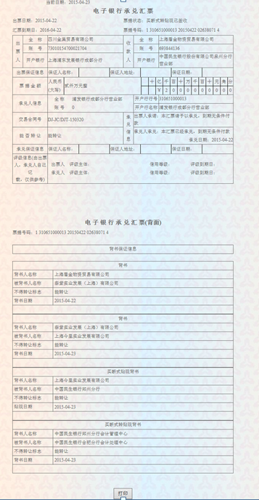
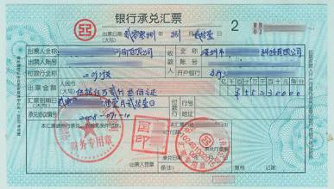
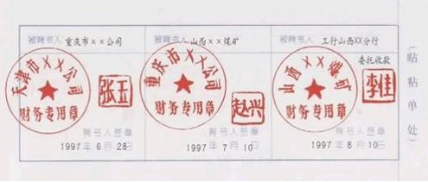

Slide 9
票据贴现的概述
票据贴现是指持票人为了资金融通的需要而在票据到期前以贴付一定利息的方式向银行出售票据。对于贴现银行来说，就是收购没有到期的票据。票据贴现的贴现期限都较短，一般不会超过六个月，而且可以办理贴现的票据也仅限于已经承兑的并且尚未到期的商业汇票。
票据贴现的种类
贴现是指客户（持票人）将没有到期的票据出卖给贴现银行，以便提前取得现款。
转贴现是指银行以贴现购得的没有到期的票据向其他商业银行所作的票据转让，转贴现一般是商业银行间相互拆借资金的一种方式；
再贴现是指贴现银行持未到期的已贴现汇票向人民银行的贴现，通过转让汇票取得人民银行再贷款的行为。再贴现是中央银行的一种信用业务，是中央银行为执行货币政策而运用的一种货币政策工具。

Slide 10
票据贴现的办理条件
商业汇票的收款人或被背书人需要资金时，可持未到期的商业承兑汇票或银行承兑汇票并填写贴现凭证，向其开户银行申请贴现。贴现银行需要资金时，可持未到期的承兑汇票向其他银行转贴现，也可以向人民银行申请再贴现。
商业汇票的持票人向银行办理贴现业务必须具备下列条件：
（一）在银行开立存款帐户的企业法人以及其他组织
（二）与出票人或者直接前手具有真实的商业交易关系
（三）提供与其直接前手之前的增值税发票和商品发运单据复印件。
申请票据贴现的单位必须是具有法人资格或实行独立核算、在银行开立有基本帐户并依法从事经营活动的经济单位。贴现申请人应具有良好的经营状况，具有到期还款能力，贴现申请人持有的票据必须真实，票式填写完整、盖印、压数无误，凭证在有效期内，背书连续完整。贴现申请人在提出票据贴现的同时，应出示贴现票据项下的商品交易合同原件并提供复印件或其它能够证明票据合法性的凭证，同时还应提供能够证明票据项下商品交易确已履行的凭证（如发货单、运输单、提单、增值税发票等复印件）。

Slide 11
票据贴现的办理程序
中央银行办理再贴现业务的对象是在当地中国人民银行开立存款帐户的银行。银行在对商业汇票办理贴现后需要资金时，可以向中国人民银行申请再贴现。
符合条件的商业汇票的持票人可持未到期的商业汇票连同贴现凭证向银行申请贴现。贴现银行可持未到期的商业汇票向其他银行转贴现，也可以向中国人民银行申请再贴现。贴现、转贴现和再贴现时，应作成转让背书，并提供贴现申请人与其直接前手之前的增值税发票和商品发运单据复印件 。
持票人持未到期的汇票向银行申请贴现时，应根据汇票填制贴现凭证，在第一联上按照规定签章后，连同汇票一并送交银行。银行信贷部门按照信贷办法和支付结算办法的有关规定审查，符合条件的，在贴现凭证“银行审批”栏签注“同意”字样，并由有关人员签章后送交会计部门。

Slide 12
贴现银行向人民银行申请再贴现时，必须持已办理贴现但尚未到期的、要式完整的商业承兑汇票或者银行承兑汇票，填制再贴现凭证，并在汇票上背书，一并送交人民银行。人民银行审查后，对符合条件的予以再贴现。
会计部门接到作成转让背书的汇票和贴现凭证，按照支付结算办法的有关规定审查无误，贴现凭证的填写与汇票核对相符后，按照支付结算办法有关贴现期限以及贴现利息计算的规定和规定的贴现率计算出贴现利息和实付贴现金额。其计算办法是：
贴现利息=汇票金额×贴现天数×（月贴现率÷30天）
实付贴现金额=汇票金额-贴现利息
然后在贴现凭证有关栏目内填上贴现率、贴现利息和实付贴现金额。

Slide 13
第一联贴现凭证作贴现科目借方凭证，第二、三联分别作××科目和利息收入科目的贷方凭证，第四联贴现凭证加盖转讫章作收帐通知交给持票人，第五联贴现凭证和汇票按到期日顺序排列，专夹保管。
贴现、转贴现和再贴现的期限从其贴现之日起至汇票到期日止。实付贴现金额按票面金额扣除贴现日至汇票到期前一日的利息计算。承兑人在异地的，贴现、转贴现和再贴现的期限以及贴现利息的计算应另加3天的划款日期。
贴现、转贴现、再贴现到期，贴现、转贴现、再贴现银行应向付款人（承兑人）收取票款。不获付款的，贴现、转贴现、再贴现银行应向其前手追索票款。贴现、再贴现银行追索票款时可以从申请人的存款帐户收取票款。

Slide 14
贴现到期，贴现银行作为持票人，在汇票背面背书栏加盖结算专用章并由授权的经办人员签名或盖章，注明“委托收款”字样，填制委托收款凭证，在“委托收款凭据名称”栏注明“商业承兑汇票”或“银行承兑汇票”及其汇票号码连同汇票向付款人办理收款。对于付款人在异地的，应在汇票到期前，匡算至付款人的邮程，提前办理委托收款。将第五联贴现凭证作第二联委托收款凭证的附件存放。如果贴现银行收到付款人开户银行或承兑银行退回的委托收款凭证、汇票和拒绝付款理由书或付款人未付票款通知书后，贴现银行在追索票据时，对申请贴现的持票人在本行开户的，可从其帐户收取。贴现申请人帐户余额不足时，应按照逾期贷款的规定处理。贴现申请人未在本行开立帐户的，对已贴现的汇票金额的收取，应按《票据法》的规定向贴现申请人或其他前手进行追索。

Slide 15
已办理再贴现的银行，应于再贴现到期日前在人民银行存款帐户内留足资金。再贴现到期日，人民银行从申请再贴现银行存款帐户内收取票款。再贴现申请人帐户余额不足时，应按逾期贷款的规定处理。

